Slide 1
6

Slide 2
^{PRÉSENTE :}

Slide 3
7 jours de programmes pour enfants

Slide 4
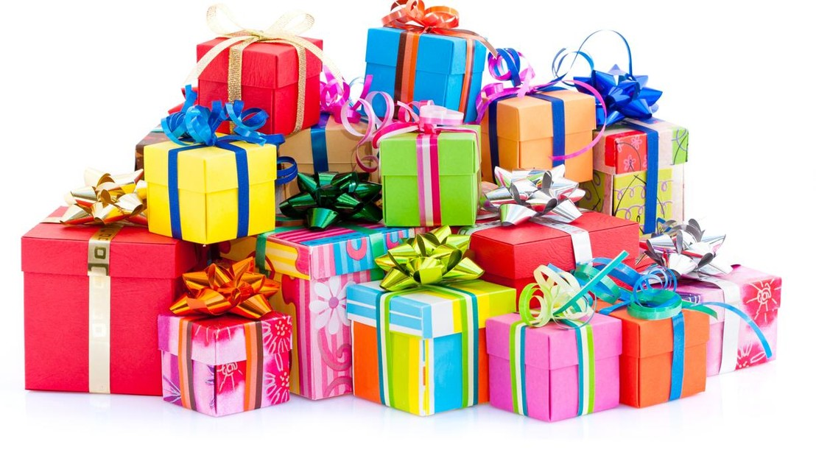
UN VOYAGE SPÉCIAL AVEC DES CADEAUX À L’ARRIVÉE
Notes:
Leçon Biblique No. 6
Un voyage spécial avec des cadeaux à l’arrivée
Référence biblique : 2 Timothée 4:8 ; Apocalypse 1:5-6; Jean 3:16; Premiers écrits, p. 15-16.
Leçon principale : « Nous irons au ciel avec Jésus où nous recevrons une couronne et une harpe de victoire ».
Objectifs spécifiques :
A la fin du sujet, les enfants seront capables:
• De savoir à quoi ressemblera notre voyage vers le ciel.
• De décider d’avoir une étoile ou plusieurs étoiles dans leur couronne.
• D’être heureux de partager le message du salut avec les autres.
Verset à mémoriser : « Désormais, une couronne de justice m’est réservée, que le Seigneur, le juste juge, me donnera en ce jour-là, et non à moi seulement, mais aussi à tous ceux qui aiment son apparition. » (2 Timothée 4:8).
Matériels :
1. Dessins pour la leçon.
2. Thème chanson du jour et vers de mémoire dans des images illustratives.
3. Matériel d’illustration pour le temps de prière.
4. Souvenirs avec le verset à mémoriser du jour pour chaque enfant à ramener à la maison.
5. Matériels pour les activités manuelles.

Slide 5
BIENVENUE
Bienvenue
Notes:
Développement du programme
1. Accueil : Accueillez les enfants de manière joyeuse et amusante. Accueillez les enfants en groupe et de manière générale. Présentez-vous ainsi que tous les enseignants qui seront en charge pendant l’activité.

Slide 6
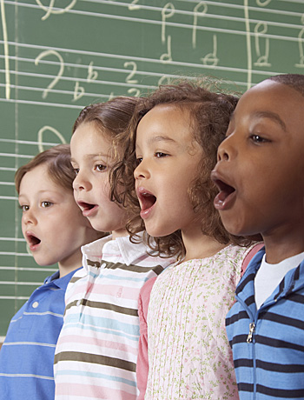
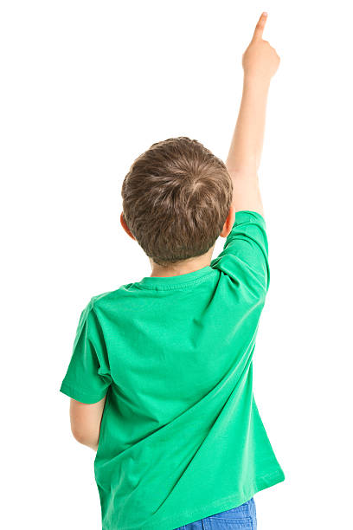
Musical moment
When I Get There
Notes:
2. Moment musical :
Commencez par enseigner des chansons gaies qui peuvent motiver le groupe. Chantez la chanson thème de la série pour aider les enfants à mieux comprendre le sujet. Vous pouvez utiliser une chanson de salutation pour cette occasion, et pouvez revoir les chansons des années précédentes
Une option consiste à enseigner « Nous sommes heureux », « Oh, quelle joie », « Alléluia », etc.
N’oubliez pas d’avoir le temps de chanter la chanson du jour. « Quand je suis au paradis. »

Slide 7
Musical moment
When I get there,
When I get there,
Notes:
When I get there,
When I get there,

Slide 8
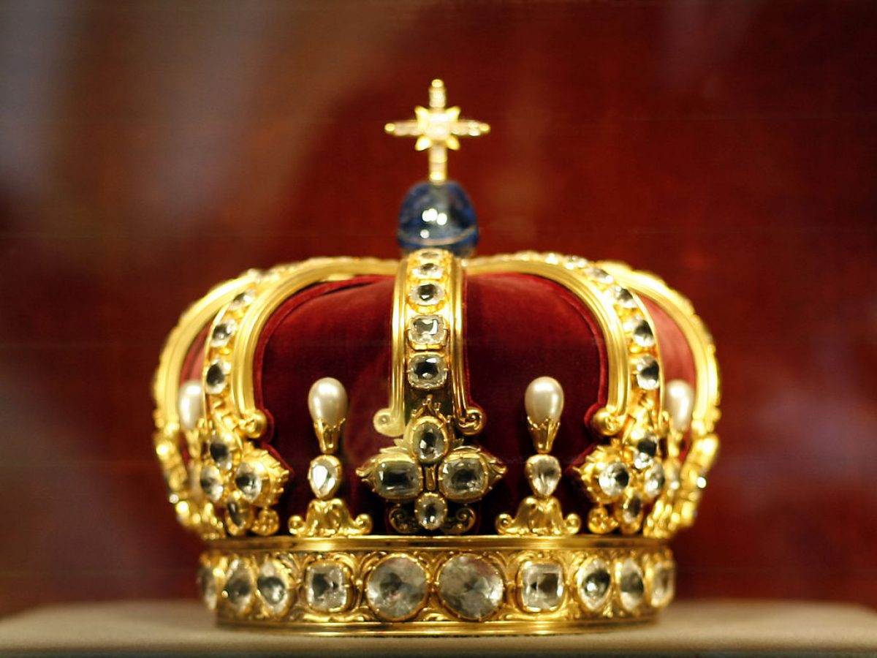
Musical moment
Oh, when I get there,
a crown will be upon my head.
Notes:
Oh, when I get there,
A crown will be upon my head.

Slide 9
Musical moment
Chorus
And while I still am here,
gems for the crown I seek.
Notes:
And while I still am here,
Gems for the crown I seek,

Slide 10
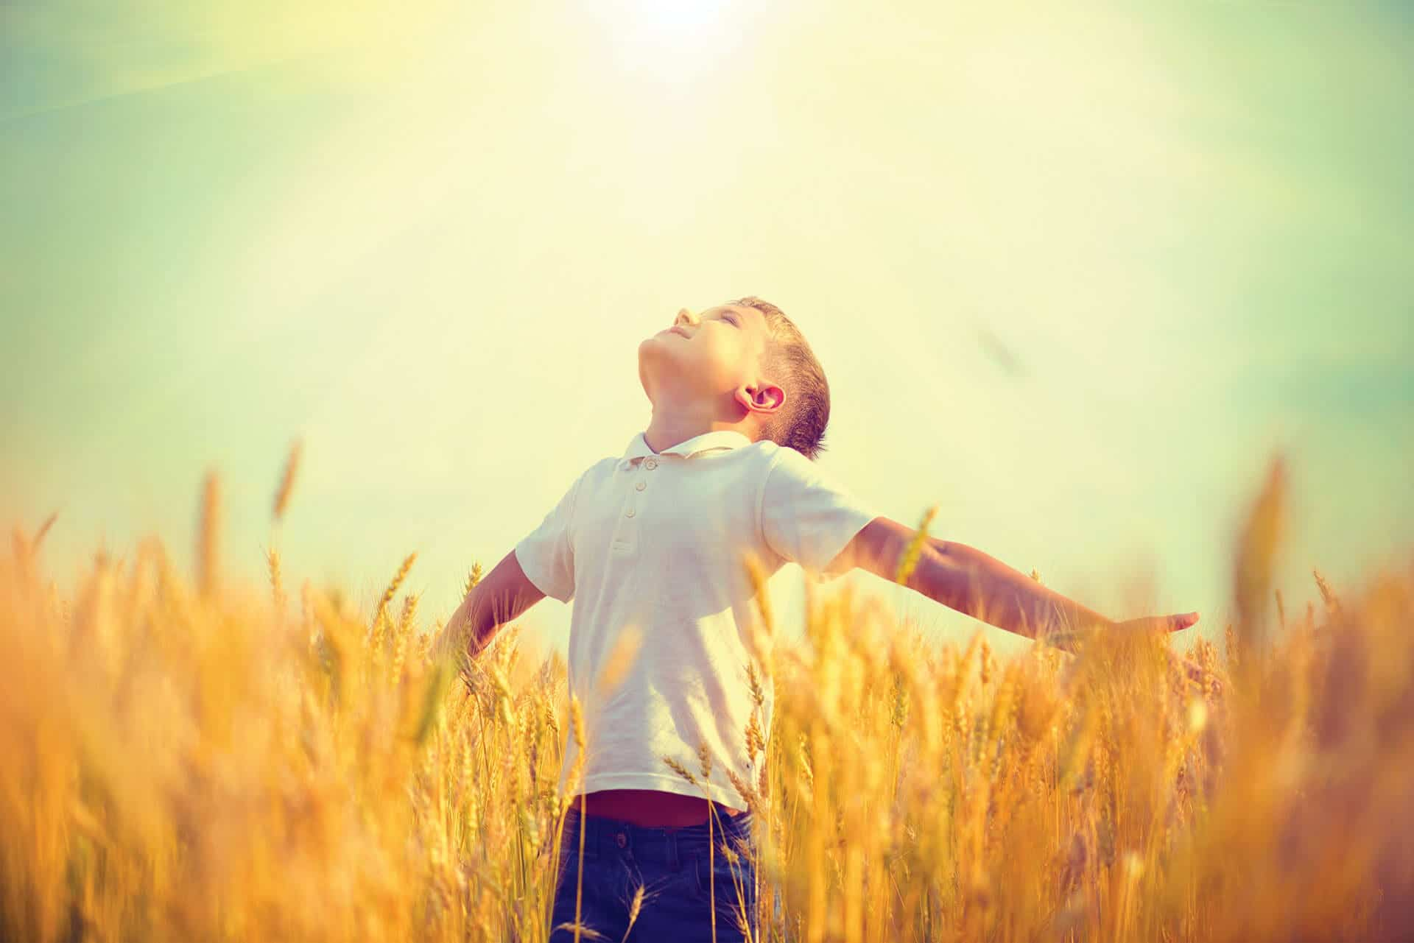
Musical moment
Chorus
Telling the whole wide world, of your saving love,
Notes:
Telling the whole wide world, of your saving love,

Slide 11
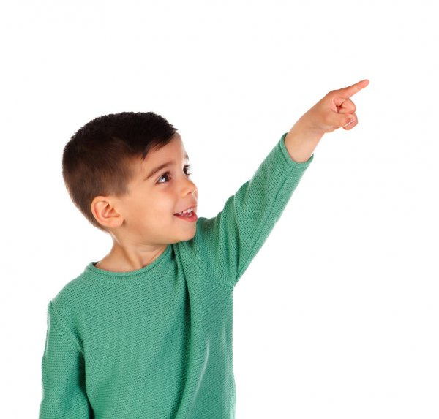
Musical moment
Chorus
And so, when I get there,
Notes:
And so, when I get there,

Slide 12
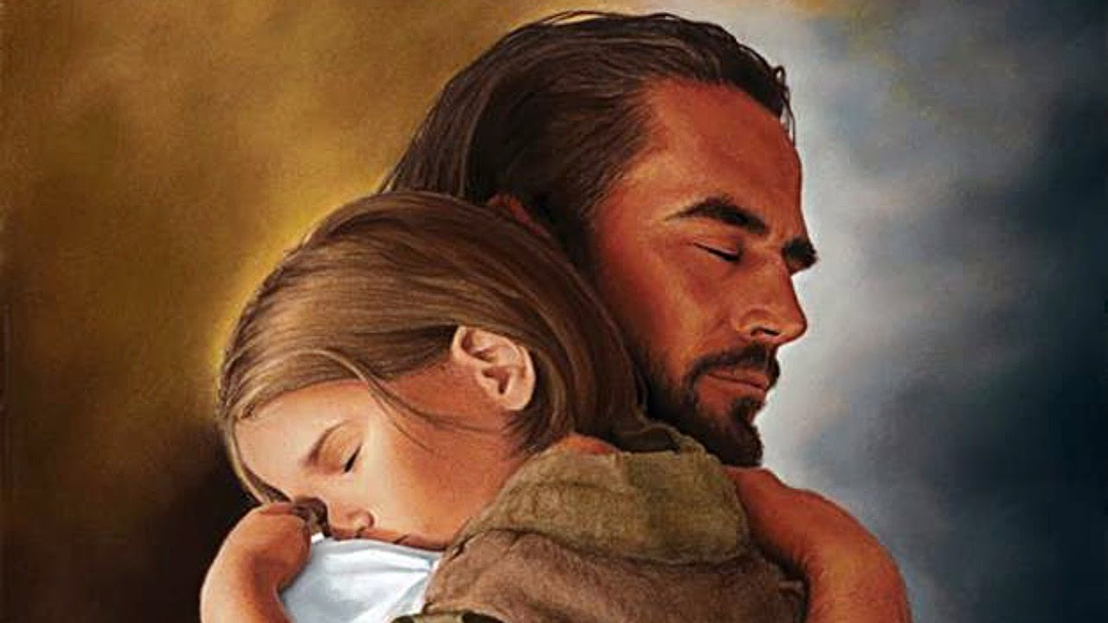
Musical moment
Chorus
Give you the biggest hug,
with you forever I will be
Notes:
Give you the biggest hug,
With you forever I will be.

Slide 13
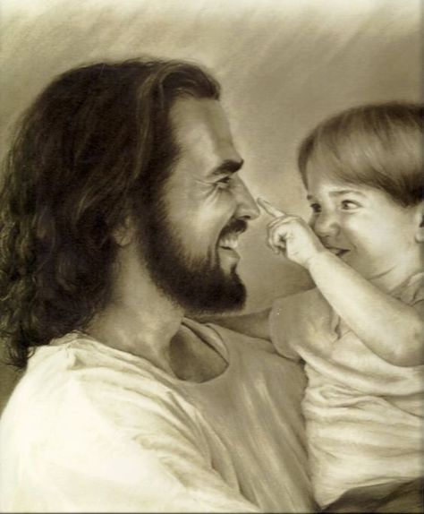
Musical moment
By my Savior’s side,
By my Savior’s side,
Notes:
By my Savior’s side,
By my Savior’s side,

Slide 14
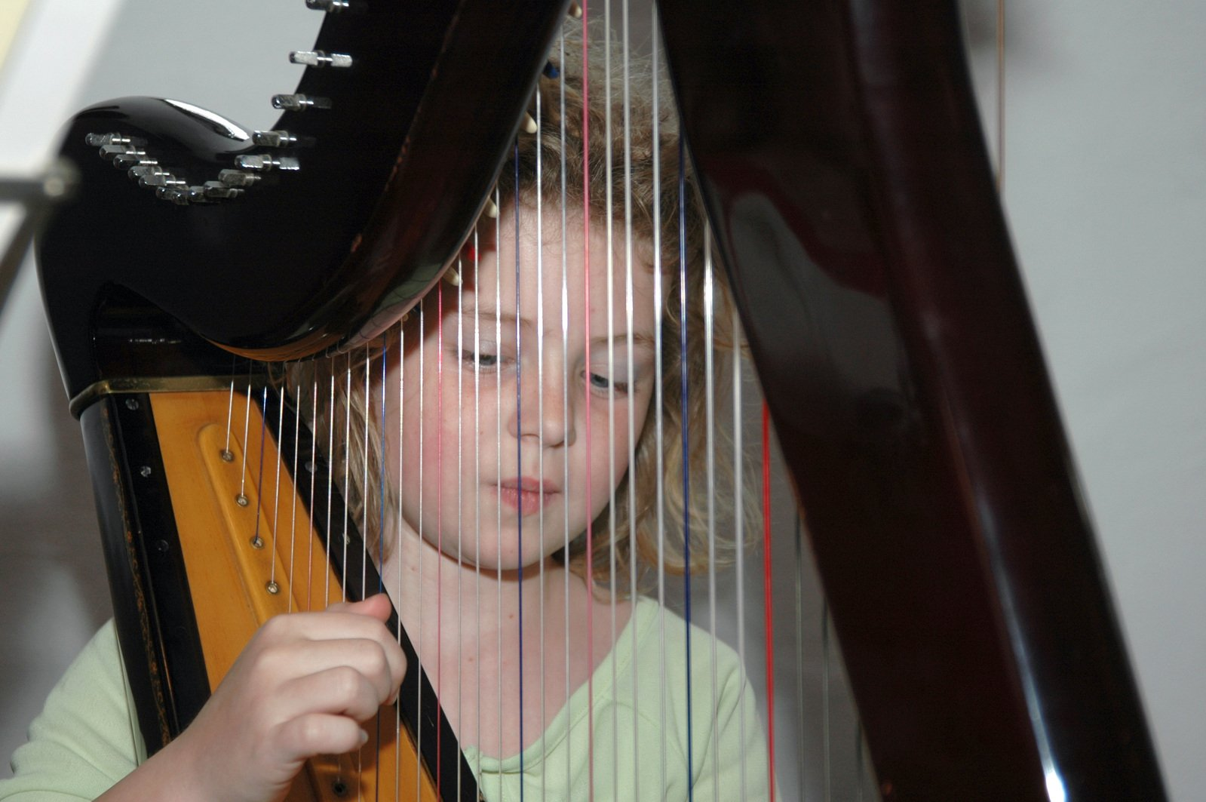
Musical moment
By my Savior’s side,
I’ll play my harp and sing a song.
Notes:
By my Savior’s side,
I’ll play my harp and sing a song.

Slide 15
Musical moment
Chorus
And while I still am here,
gems for the crown I seek,
Notes:
And while I still am here,
Gems for the crown I seek,

Slide 16
Musical moment
Chorus
Telling the whole wide world, of your saving love,
Notes:
Telling the whole wide world, of your saving love,

Slide 17
Musical moment
Chorus
And so, when I get there,
Notes:
And so, when I get there,

Slide 18
Musical moment
Chorus
Give you the biggest hug,
with you forever I will be.
Notes:
Give you the biggest hug,
With you forever I will be.

Slide 19
Musical moment
When I get there,
When I get there,
Notes:
When I get there,
When I get there,

Slide 20
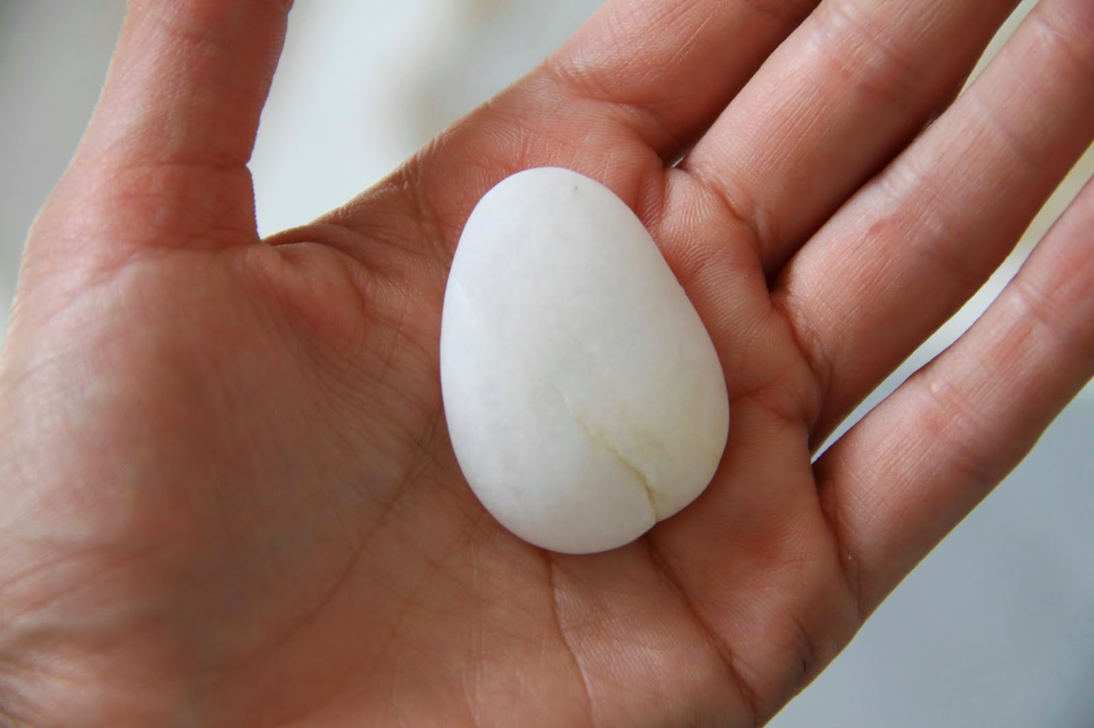
Musical moment
NEW
NAME
Oh, when I get there,
a brand-new name will I receive.
Notes:
Oh, when I get there,
A brand-new name will I receive.

Slide 21
Musical moment
Chorus
And while I still am here,
gems for the crown I seek,
Notes:
And while I still am here,
Gems for the crown I seek,

Slide 22
Musical moment
Chorus
Telling the whole wide world, of your saving love,
Notes:
Telling the whole wide world, of your saving love,

Slide 23
Musical moment
Chorus
And so, when I get there,
Notes:
And so, when I get there,

Slide 24
Musical moment
Chorus
Give you the biggest hug,
With you forever I will be
Notes:
Give you the biggest hug,
With you forever I will be.

Slide 25
Introduction
Notes:
3. Leçon
3. 1. Introduction :
Bonjour les enfants!
Regarde, ce que je t’ai apporté ! (Montrer différents types de couronnes).
Je suis sûr que vous avez vu des couronnes à différents endroits.
Beaucoup de gens portent des couronnes – les rois et les reines, les gens à leur anniversaire ou quand quelqu’un est honoré.
Avez-vous déjà porté une couronne-jouet ?... (Attendez un instant que les enfants répondent.) Mais pouvez-vous imaginer s’ils vous mettent une vraie couronne ? Et encore plus une couronne en or ?... Avec des pierres précieuses qui brillent beaucoup ?
Eh bien, je vais vous dire que, oui, il est possible d’obtenir une vraie couronne ! Jésus a préparé une couronne pour vous, pour moi et pour tous ceux qui se préparent pour le grand voyage vers le ciel.
Aujourd’hui, on va parler de Couronnes ! Quand les recevrons-nous ? Pourquoi les recevrons-nous ? Pour quoi les recevrons-nous ?

Slide 26
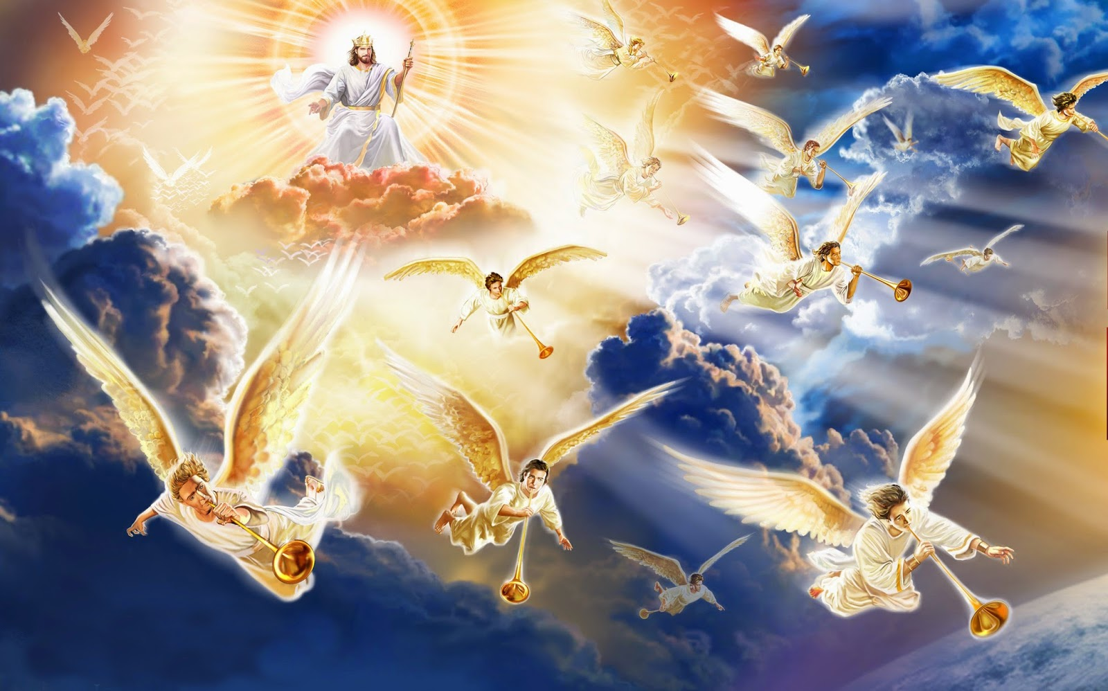
Développement
Notes:
3. 2. Développement de la leçon :
Rappelons-nous un peu ce dont nous avons parlé précédemment :
Jésus vient sur les nuées avec tous ses anges ; et ils ne viendront pas tranquillement mais en chantant. On les entendra partout louer Dieu et jouer de leurs trompettes. C’est un moment extraordinaire qui n’a jamais été vu auparavant !
Ceux qui attendent, et sont prêts pour le grand voyage, seront heureux, les bras tendus attendant le Roi des rois. Mais ceux qui ne se sont pas préparés seront effrayés, criant de terreur et de peur pour ce qui se passe, et se souvenant du temps où ils se méfiaient de Dieu et de leurs parents. Ceux qui n’ont pas demandé pardon trembleront, car il est maintenant trop tard pour se repentir. Il sera déjà trop tard pour préparer le grand voyage vers le ciel. Par conséquent, ils seront désespérés et supplieront les montagnes de leur tomber dessus.
Pendant ce temps, ceux qui seront morts en croyant en Jésus, et préparés pour le grand voyage, sont ressuscités.
Les anges de Dieu rassemblent tous les sauvés pour le grand voyage : les vivants et les ressuscités. Tout est préparé et prêt pour commencer le voyage !
Pourtant, ceux qui ne se sont pas préparés et ne sont pas sauvés, ne peuvent pas voyager et seront désespérément tristes.
Très bien, le jour de la venue de Jésus, il y aura deux groupes de personnes : ceux qui sont désespérés et terrorisés ; et ceux qui attendent avec joie la venue du Seigneur.

Slide 27
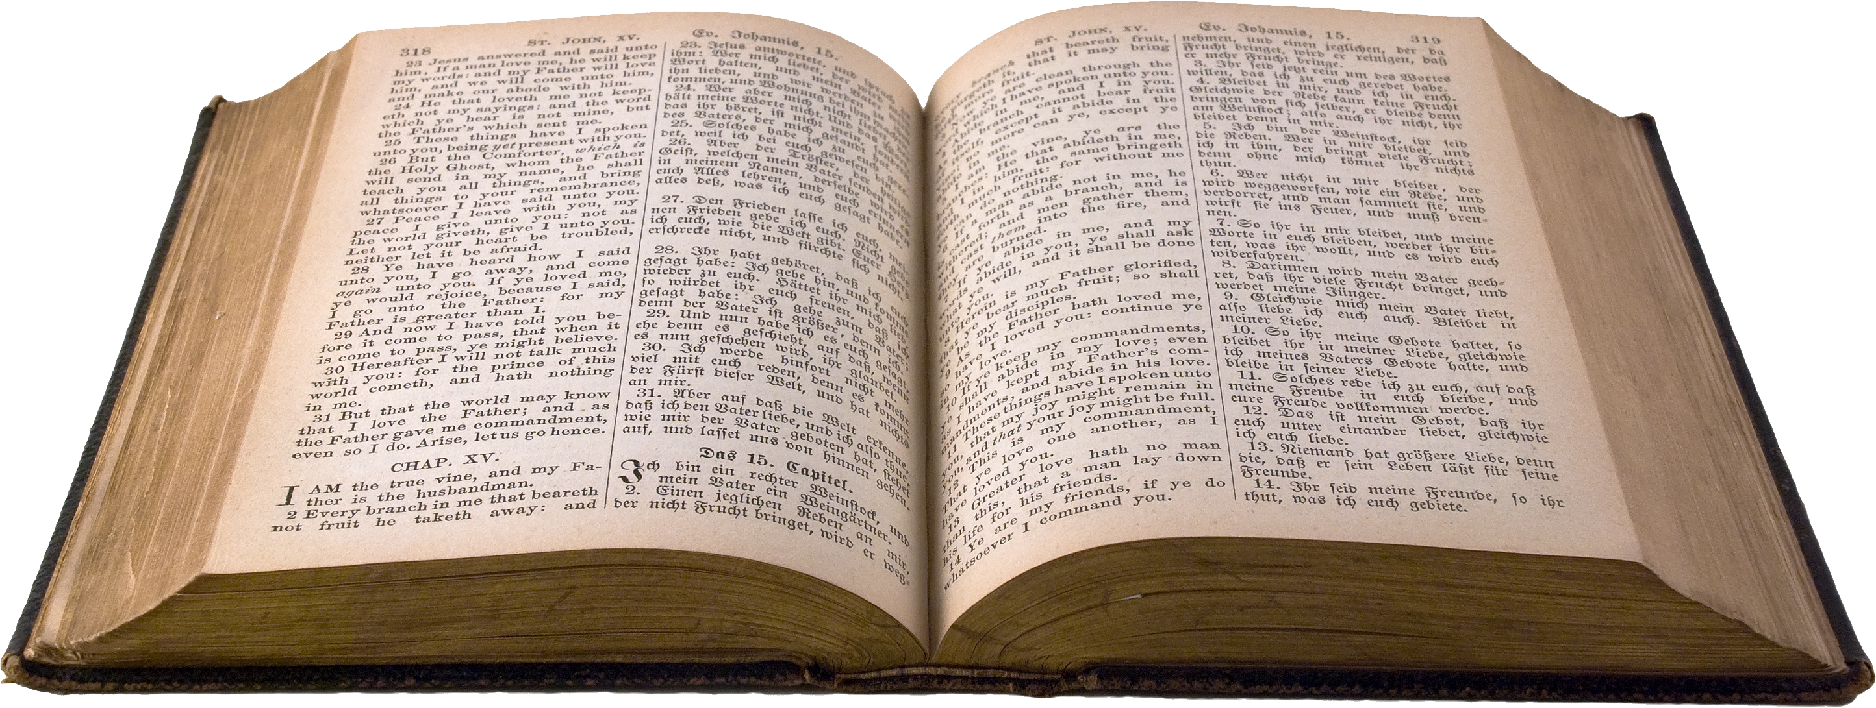
Développement
Notes:
Dans quel groupe aimeriez-vous être ? Parmi ceux qui sont préparés pour le voyage vers le ciel, ou ceux qui ne s’y sont pas préparés ? Parmi ceux qui sont heureux parce qu’ils vont au paradis ?... Ou ceux qui sont tristes parce qu’ils ne se sont pas préparés ? (Pense)
Avez-vous pensé à quel groupe vous feriez si le Seigneur Jésus venait aujourd’hui ?
Nous avons déjà dit que nous devons nous préparer car la venue de Jésus est très prochaine !
Rappelez-vous toujours que pour être prêt, vous devez :
Laissez Jésus vivre dans votre cœur, acceptez-le comme votre Sauveur, et laissez l’Esprit de Dieu vivre toujours dans votre cœur.
Étudier la Parole de Dieu
Toujours faire la volonté de Dieu
Avez-vous déjà donné votre cœur à Jésus ? Vous préparez sa venue ? Êtes-vous prêt à vivre avec Jésus ?

Slide 28
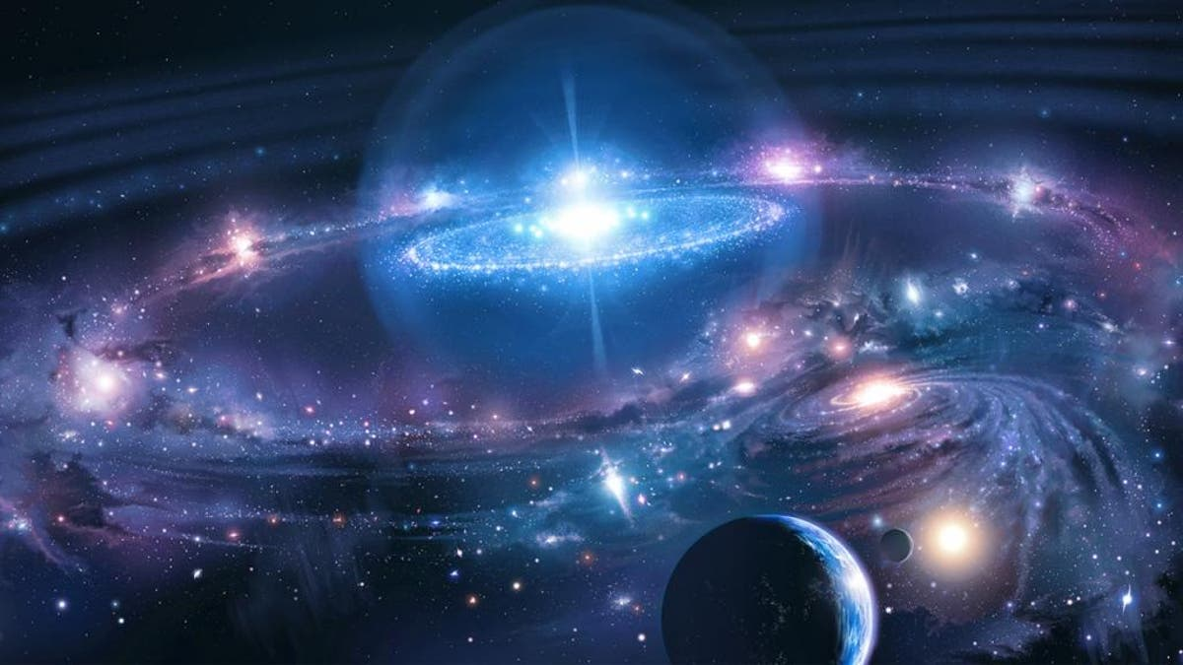
Développement
Notes:
Quand Jésus viendra, tous ceux qui attendent et tous ceux qui seront ressuscités pour vivre éternellement avec Christ seront enlevés pour recevoir Jésus dans les airs. C’est-à-dire que lorsque Jésus s’approchera de la terre, nous monterons tous au ciel au milieu des cris de joie et de victoire pour avoir rencontré des êtres chers, et mieux encore, nous verrons Jésus face à face ! Quel bonheur ! Et c’est ainsi que nous monterons au ciel avec Jésus !
Vous savez quoi? Notre voyage au paradis durera 7 jours !!! Nous irons sûrement à la rencontre de ceux qui vivent sur d’autres planètes. Nous apprendrons à connaître l’espace au fur et à mesure que nous irons sur la lune et sur d’autres planètes. Peux-tu imaginer?

Slide 29
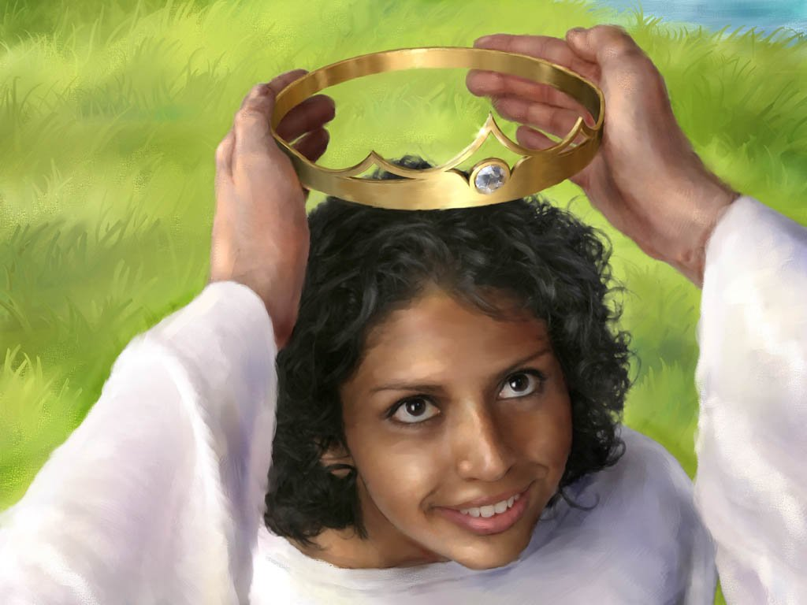
Développement
Notes:
Nous allons voyager pour voir les étoiles et connaître les êtres sur d’autres planètes….vous imaginez ça ?
Et tous ensembles avec Jésus, nous monterons à la cité d’or.
Alors que nous commençons ce voyage, nous dirons : Saint le Seigneur Dieu tout-puissant ! Et certains crieront : Alléluia ! C’est merveilleux !
Pouvez-vous imaginer ce moment? - tout le monde voyageant avec bonheur au paradis? Il sera extraordinaire de louer Dieu alors que nous voyageons au ciel à travers l’univers.
Les milliers et les milliers de personnes qui iront au ciel avec Jésus le reconnaissent comme le grand Roi et le leader de ce voyage.
Quand nous atteindrons le ciel, nous verrons la mer de verre où le Sauveur nous donnera des emblèmes c’est-à-dire qu’il nous donnera des récompenses de victoire : « Jésus a apporté les couronnes, et de sa main droite les a placées sur nos têtes. Il a donné nous harpes d’or et palmes de la victoire. » (PE, p. 16).
Que c’est beau! Jésus nous fera de beaux cadeaux : Une couronne qu’il placera lui-même sur notre tête. Nous chanterons aussi de belles louanges avec la harpe dorée. Pouvez-vous imaginer former un groupe musical avec les anges ?... De plus, nous recevrons les palmes de la victoire.

Slide 30
« Désormais la couronne de justice m’est réservée; le Seigneur, le juste juge, me le donnera dans ce jour-là, et non seulement à moi, mais encore à tous ceux qui auront aimé son avènement. » (2 Timothée 4 : 8).
Développement
Notes:
Lorsque nous atteindrons le ciel, nous formerons un carré autour de Jésus, le Roi des rois et Seigneur des seigneurs, et réaliserons que Jésus est bien plus haut que tout le monde, y compris les anges ! Alors Jésus regardera avec amour tous les rachetés.
Comme ce sera joyeux d’être là ! Quel événement super spécial : être avec Jésus, les anges et tous les sauvés !
Vous savez quoi?! La couronne que Jésus a préparée pour nous aura un détail spécial.... Votre couronne dans le ciel aura votre nom, ce sera votre NOUVEAU NOM (Apocalypse 2 : 17).
Alors qui ne recevra que ce prix ? La Bible dit : « Désormais la couronne de justice m’est réservée; le Seigneur, le juste juge, me le donnera dans ce jour-là, et non seulement à moi, mais encore à tous ceux qui auront aimé son avènement. » (2 Timothée 4 : 8).

Slide 31
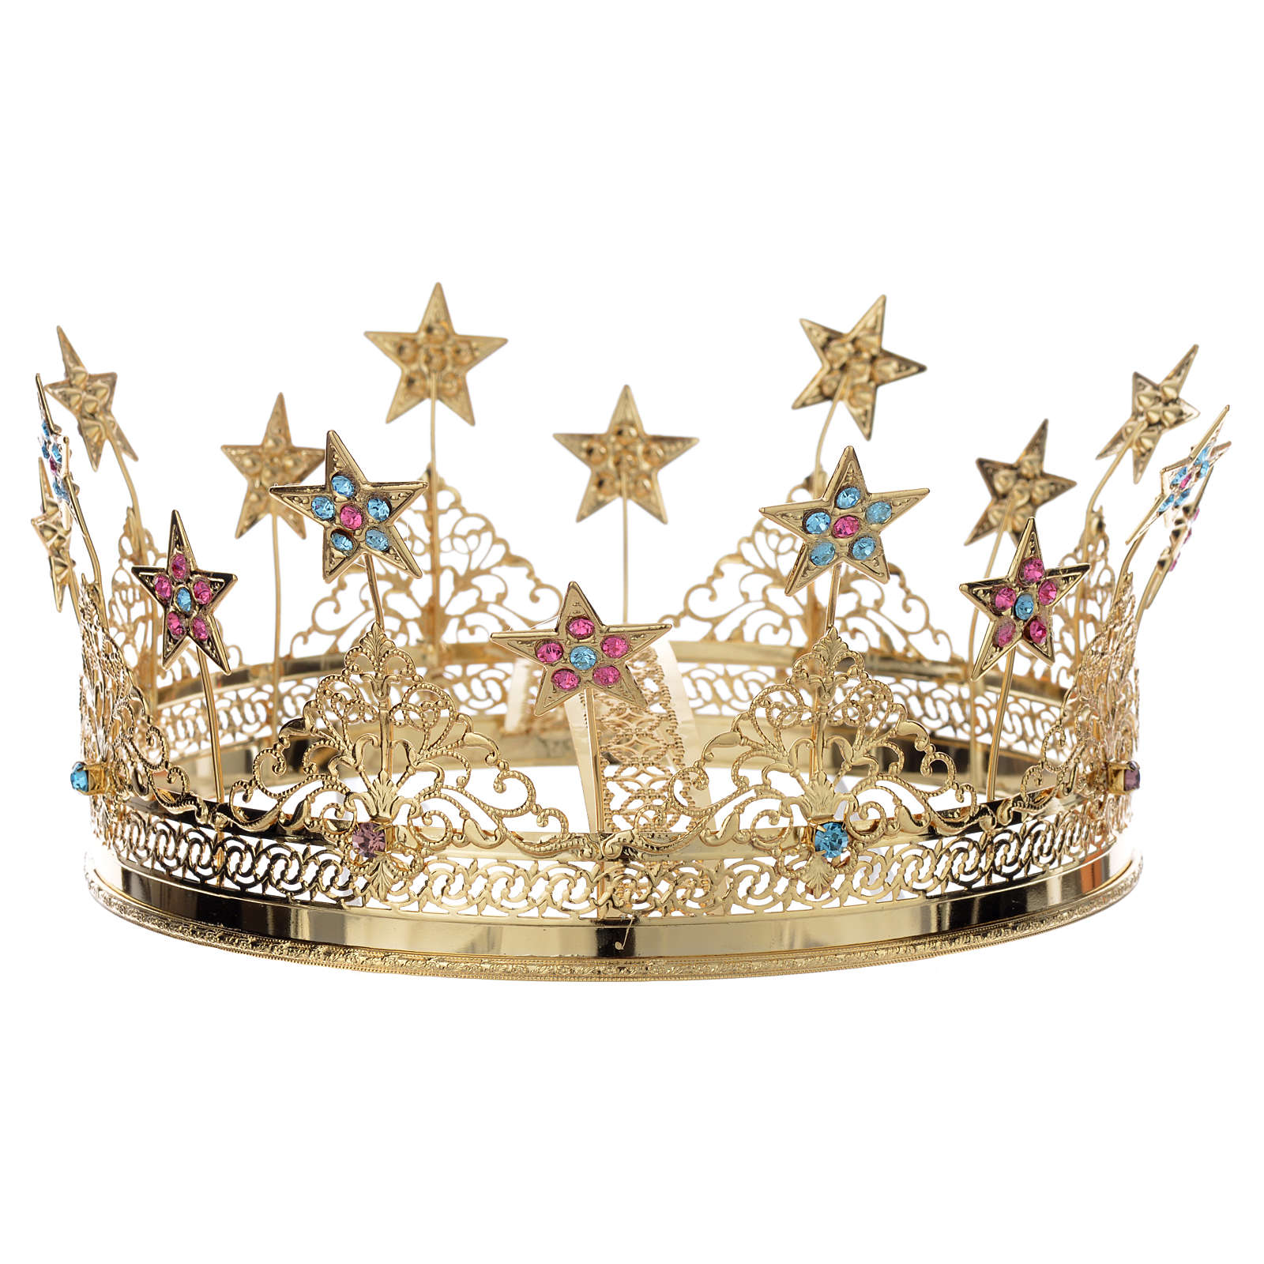
Développement
Notes:
Merveilleux! Le prix est pour tous ceux qui attendent la seconde venue du Christ !
C’est très excitant! Chacun de nous recevra une couronne ! Pouvez-vous imaginer à quoi ressemblera le vôtre?
La couronne aura également une autre caractéristique : elle aura des étoiles brillantes ! Certaines couronnes seront pleines d’étoiles et d’autres n’en auront que quelques-unes. Cependant, tout le monde sera content de la couronne qu’il recevra, car au ciel il n’y aura plus d’envie. Nous ne serons pas jaloux de ce que les autres ont.
Pourquoi certaines couronnes ont-elles plus d’étoiles que d’autres ? Parce que chaque étoile représente une personne à qui nous avons parlé de Jésus ! Par conséquent, si nous voulons que nos amis se joignent à nous dans notre beau voyage, alors nous devons leur parler avec joie de ce que nous avons appris. Partager cette belle nouvelle à nos amis qui ont besoin de l’entendre est tellement merveilleux !
Avez-vous déjà parlé de Jésus à quelqu’un ? Avez-vous déjà parlé à vos amis du grand voyage que nous allons faire ?
Alors que je parle de ces merveilleuses histoires aujourd’hui, je vous encourage à parler aux autres de ce que vous apprenez. N’oubliez pas que vous aurez des étoiles sur votre couronne pour chaque ami ou enfant que vous apporterez à Jésus.

Slide 32
« Et de la part de Jésus Christ, le témoin fidèle, le premier-né des morts, et le prince des rois de la terre! A celui qui nous aime, qui nous a délivrés de nos péchés par son sang, et qui a fait de nous un royaume, des sacrificateurs pour Dieu son Père, à lui soient la gloire et la puissance, aux siècles des siècles! Amen! » (Apocalypse 1 : 5-6).
Développement
Notes:
Et pourquoi Jésus nous donnera-t-il les palmes de la victoire au ciel ? Car au paradis, une palme symbolisera que nous sommes victorieux
Aussi, à quoi servira la harpe dorée ? La harpe d’or, qui brillera de mille feux, sera utilisée pour louer Dieu. Lorsque les anges nous donneront la note de début, nous jouerons tous les cordes de la harpe créant un bel hymne. Tous les enfants du Seigneur le loueront.
Dans Apocalypse 1:5-6, il est dit : « et de la part de Jésus Christ, le témoin fidèle, le premier-né des morts, et le prince des rois de la terre! A celui qui nous aime, qui nous a délivrés de nos péchés par son sang, et qui a fait de nous un royaume, des sacrificateurs pour Dieu son Père, à lui soient la gloire et la puissance, aux siècles des siècles! Amen! » Ce sera notre chanson !

Slide 33
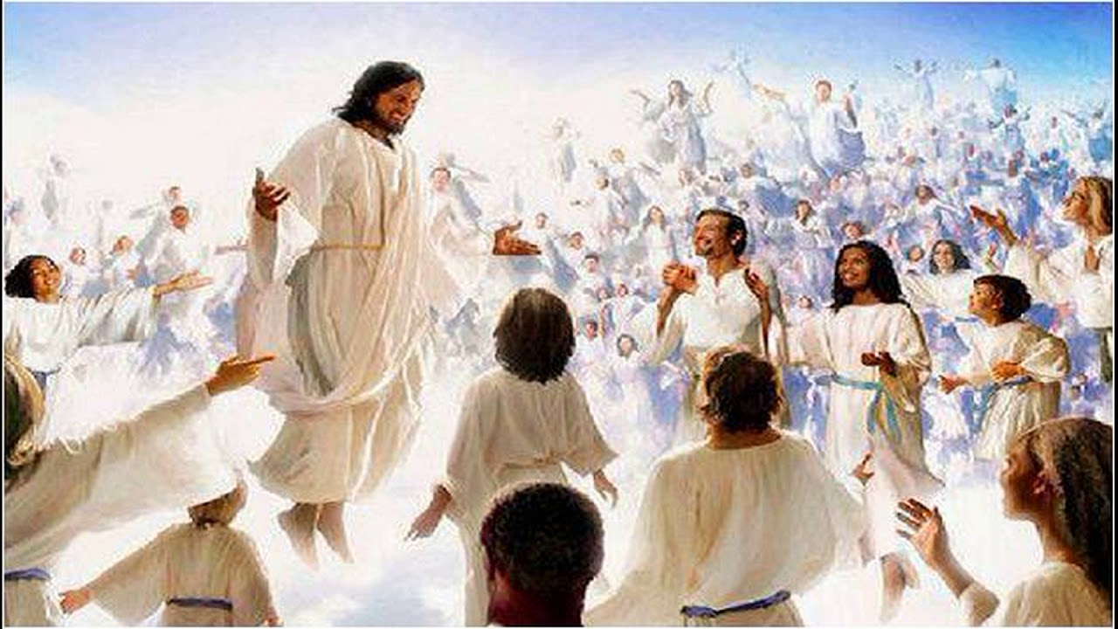
Développement
Notes:
Oh, comme ce sera beau de louer le Seigneur à ce moment-là ! Louer Jésus pour ce qu’il a fait pour chacun de nous ! Ce sera le thème de chaque chanson. Nous chanterons bien sûr avec tous les anges jouant chacun de notre harpe.
Savez-vous à quoi ressembleront nos vêtements au paradis ? Nous serons tous vêtus de blanc de haut en bas. Écoutez ce que quelqu’un a écrit : « Et ils étaient tous vêtus d’un glorieux manteau blanc de leurs épaules à leurs pieds. Les anges étaient tout autour de nous pendant que nous marchions sur la mer de verre jusqu’à la porte de la ville. Bras, saisit la porte nacrée, la renversa sur ses gonds étincelants, et nous dit : Tu as lavé tes robes dans mon sang, défendis-toi avec raideur pour ma vérité, entre. Nous sommes tous entrés et avons senti que nous avions un droit parfait dans la ville. » (P.E., p. 16).
Pouvez-vous imaginer ça? Tellement incroyable ! J’ai déjà hâte de vivre cet instant ! Et toi?

Slide 34
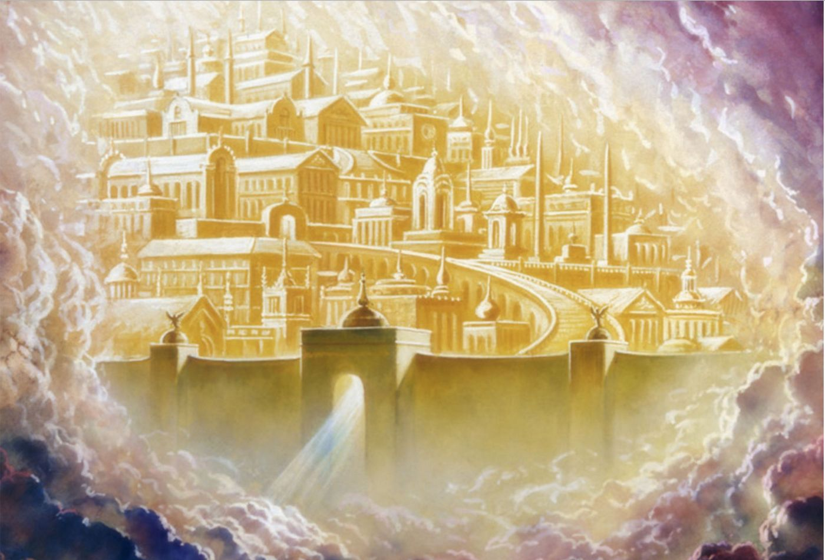
Développement
Notes:
Nous entrerons dans la grande ville sainte alors que Jésus nous ouvre les portes ! Que c’est beau! Cette porte ou cette porte sera si spéciale car elle sera faite d’une seule grande perle. En entrant dans la ville céleste, nous regarderons le paradis et serons émerveillés par sa beauté.
Et la plus belle chose est que le fils de Dieu, Jésus, se tiendra les bras tendus pour nous accueillir au ciel et recevoir tous les hommes, femmes et enfants.
Nous reconnaîtrons Jésus parce qu’il portera les marques de la crucifixion. Là, au ciel, nous connaîtrons personnellement celui qui est mort pour nous sur la croix. Nous nous souviendrons du grand sacrifice de Jésus, et louerons Dieu, car par lui, nous avons la vie éternelle.
Vous ne voulez sûrement pas manquer ce moment !

Slide 35
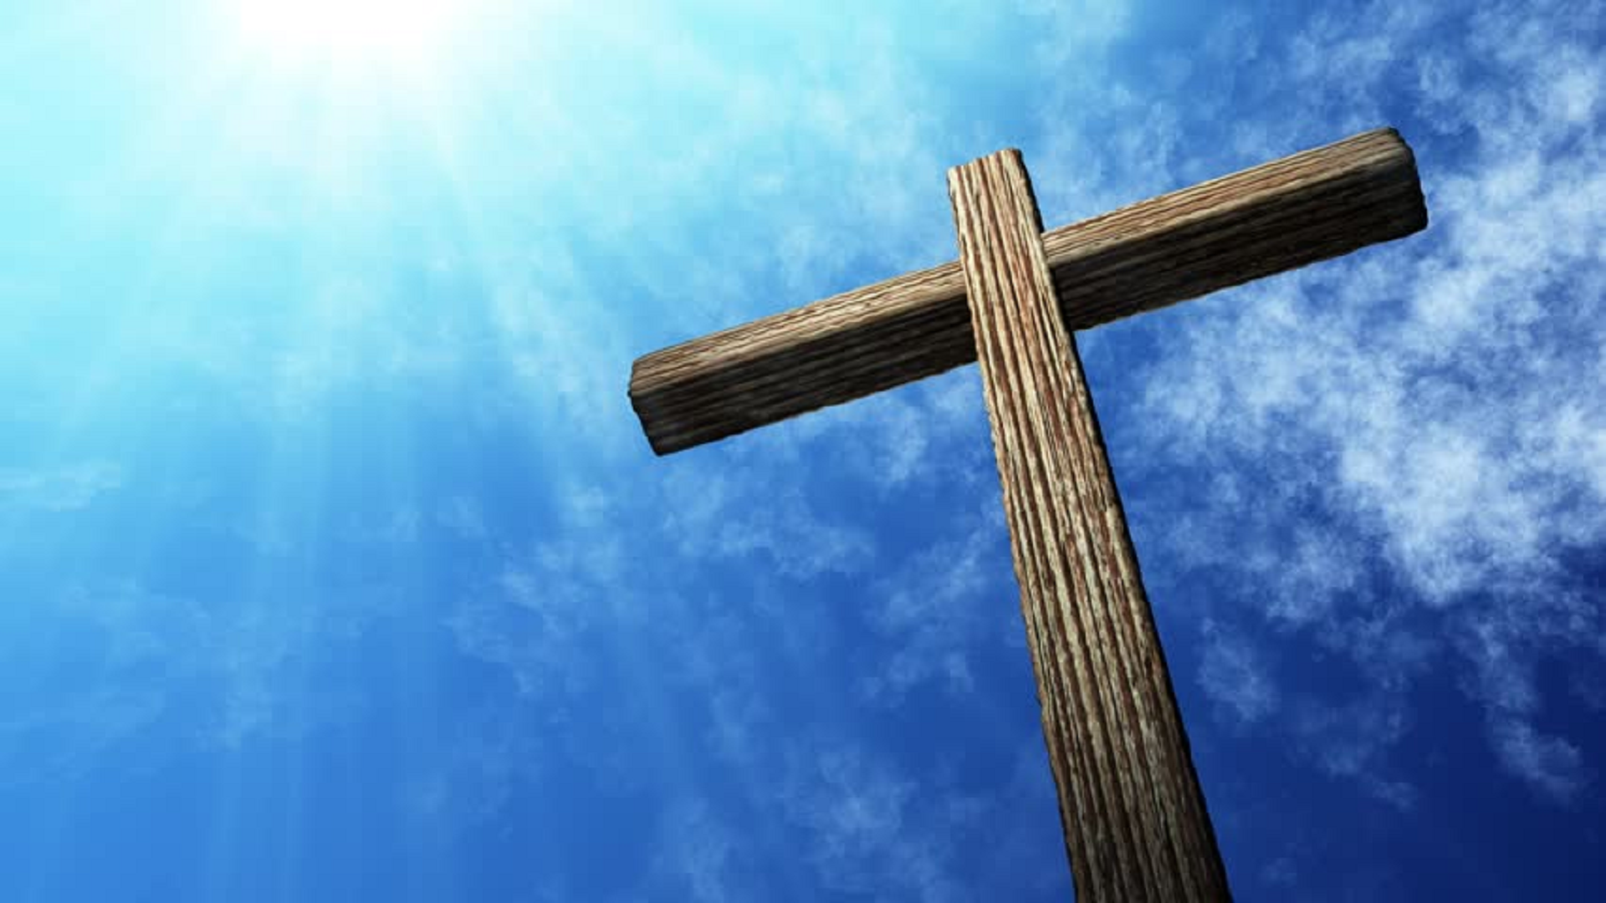
« Car Dieu a tant aimé le monde qu’il a donné son Fils unique, afin que quiconque croit en lui ne périsse pas, mais qu’il ait la vie éternelle. » (Jean 3:16).
Développement
Notes:
Pour vous, garçons et filles qui écoutez, laissez-moi vous dire que Dieu nous aime beaucoup. Il nous a créés et nous a donné une si belle nature pour y vivre. Mais nous avons péché. Savez-vous ce qu’est le péché ? Ce ne sont que de mauvaises choses, comme mentir, dire de gros mots, voler, désobéir à nos parents et répéter ces choses à plusieurs reprises. À cause du péché, nous sommes loin de Dieu. La Bible dit : « Le salaire du péché, c’est la mort » (Romains 3 :23).
Dieu, parce qu’il nous aime tant, avait un plan pour que nous puissions redevenir ses enfants. Maintenant, quel est ce plan ? Dieu a envoyé Jésus sur terre, afin qu’il puisse mourir pour chacun de ses enfants. La Bible dit : « Car Dieu a tant aimé le monde qu’il a donné son Fils unique, afin que quiconque croit en lui ne périsse pas, mais qu’il ait la vie éternelle. » (Jean 3:16).
C’est pourquoi Jésus a quitté le ciel et est venu mourir pour ses enfants. Il a été condamné à mourir sur une croix pour vous et moi. Bien qu’il n’ait jamais péché, il est mort à notre place afin que nous puissions vivre avec lui au ciel.
Après sa mort, Jésus est ressuscité et est maintenant au ciel. Et bientôt, très bientôt, Il viendra nous chercher et nous recevra avec des milliers d’anges pour aller vivre avec Lui pour toujours.
Voulez-vous faire ce voyage avec beaucoup d’autres garçons et filles? Vous n’avez qu’à croire en Jésus et lui demander de vivre dans votre cœur.
Si vous n’avez pas encore donné votre cœur à Jésus, vous devriez le faire maintenant. Il est mort pour vous afin que vous puissiez profiter de ce grand voyage et aller vivre avec lui pour toujours.
Voulez-vous donner votre cœur à Jésus ?

Slide 36
2 Timothée 4 : 8
Verset à mémoriser
Notes:
4. Enseigner le verset à mémoriser
« Désormais la couronne de justice
m’est réservée;
le Seigneur, le juste juge,
me le donnera dans ce jour-là,
et non seulement à moi,
mais encore à tous ceux qui auront aimé son avènement. »
2 Timothée 4:8
Vous pouvez préparer le verset avec des images. Vous pouvez mettre les mots du verset sous chaque image correspondante.
Chaque partie du verset sera une carte géante.
Par exemple:
« Désormais la couronne de justice m’est réservée (une couronne)
le Seigneur, le juste juge (un juge)
me le donnera dans ce jour-là (Jésus donnant la couronne)
et non seulement à moi (groupe de personnes bras levés)
mais encore à tous ceux qui auront aimé son avènement. » (Avènement de Jésus)
2 Timothée 4:8 (Bible)
Suivez les étapes enseignées dans le livret explicatif.
Introduction : Expliquez à quel point il est agréable d’avoir des prix. Le meilleur étant quand nous recevons tous les cadeaux.
Présentation : Permettez aux enfants de lire le verset de la Bible. L’enseignant accompagnera les enfants dans la lecture. Il est important que nous expliquions chaque dessin afin qu’il soit associé à la phrase correspondante.
Explication : Dans cette étape, expliquez les mots les plus difficiles du verset, tels que : Désormais, justice, apparition, etc. C’est tellement excitant de recevoir un cadeau avec nos amis. Il y a aussi un grand prix quand nous arrivons au ciel.
Application : Parlez de ce que Dieu veut que l’enfant apprenne à propos de ce verset.
Répétition : Soyez innovant et créatif dans cette étape.

Slide 37
Désormais la couronne de justice
Verset à mémoriser
Notes:
Désormais la couronne de justice

Slide 38
m’est réservée;
Verset à mémoriser
Notes:
m’est réservée;

Slide 39
le Seigneur, le juste juge,
Verset à mémoriser
Notes:
le Seigneur, le juste juge,

Slide 40
me le donnera dans ce jour-là,
Verset à mémoriser
Notes:
me le donnera dans ce jour-là,

Slide 41
et non seulement à moi,
Verset à mémoriser
Notes:
et non seulement à moi,

Slide 42
mais encore à tous ceux qui auront aimé son avènement.
Verset à mémoriser
Notes:
mais encore à tous ceux qui auront aimé son avènement.

Slide 43
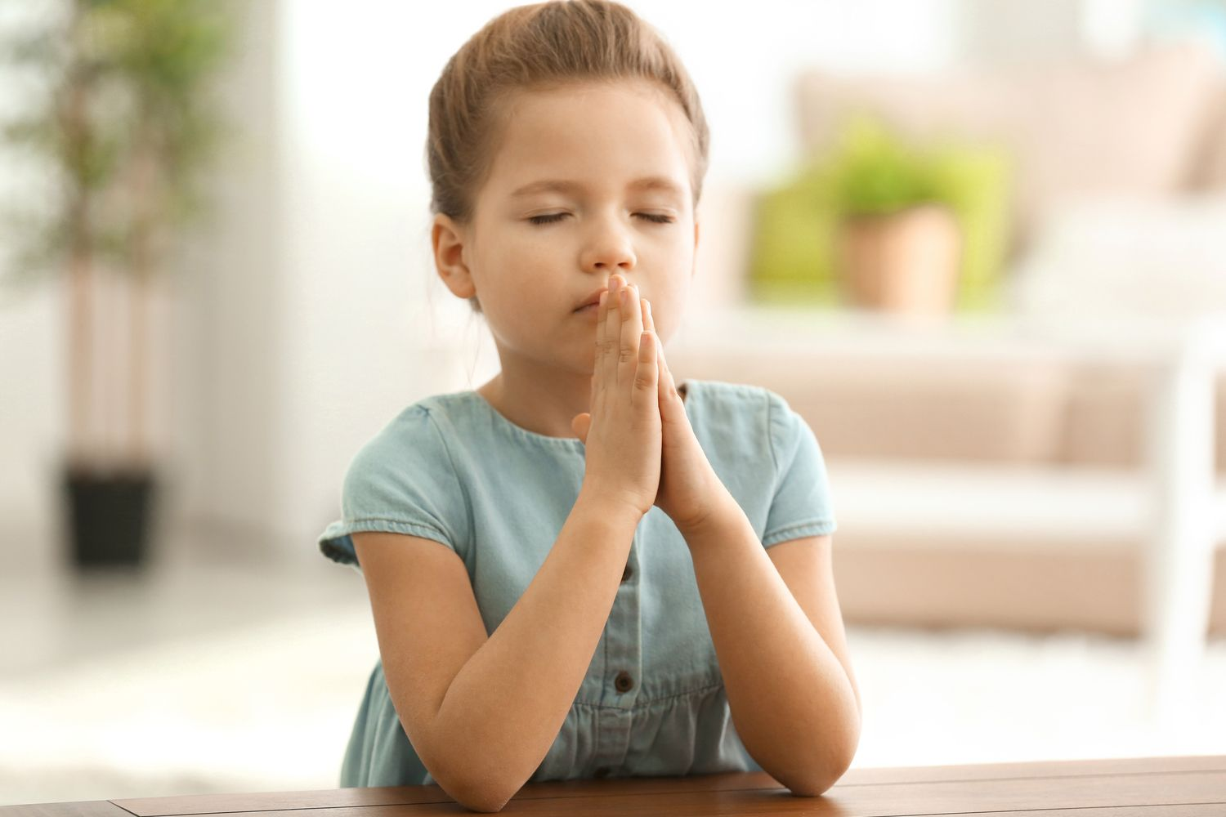
Prière
Notes:
5. Moment de prière
Souvenons-nous de ce moment spécial. Il est temps de parler à Dieu. Sur un sac en papier ou sur une affiche, écrivez ou collez les noms de personnes ou d’amis (qui ne connaissent pas Jésus) pour lesquels les enfants veulent prier
S’il y a plusieurs enseignants, divisez les enfants en groupes. Priez ensemble, en remerciant le Seigneur que nous puissions marcher à ses côtés.

Slide 44
Activités
Notes:
6. Activités:
Tous les enfants:
1. Dessinez les cadeaux que Jésus nous fera quand nous atteindrons le ciel. N’en oubliez aucun !
2. Sur une petite carte, écrivez le verset à mémoriser d’aujourd’hui. 2 Timothée 4:8
«Désormais la couronne de justice m’est réservée; le Seigneur, le juste juge, me le donnera dans ce jour-là, et non seulement à moi, mais encore à tous ceux qui auront aimé son avènement.»

Slide 45
La grande cité céleste
Sujet suivant :
Notes:
Sujet suivant : La grande cité céleste

